Slide 2
Metodický a supervizní seminář II.
Odborná praxe informativní II.

Slide 3
VYUČUJÍCÍ
Vojtěch SIVEK – koordinátor praxí 1. ročníku, učitel skupiny B
sivek@jabok.cz
Tereza NAJBRTOVÁ – učitelka skupiny A
najbrtova@jabok.cz
Marie ORTOVÁ – učitelka skupiny C
ortova@jabok.cz
David URBAN - učitel skupiny D
urban@jabok.cz

Slide 4
SOUVISEJÍCÍ PŘEDMĚTY
Metodický a supervizní seminář k praxi II.
Odborná praxe informativní II.
KOREKVIZITA
Pro oba zápočty je nutné splnit podmínky obou předmětů.
Odborná praxe prázdninová I.

Slide 5
PROČ METODICKÉ SEMINÁŘE
PŘED - připravují na praxi
PO - reflektují praxi
FORMA
Na začátku semestru pro celý ročník
Následně v malých skupinách
Na konci ročníku studentská konference

Slide 6
REFLEXE, SEBEREFLEXE
Obrácení zpět, obrácení k sobě (lat. reflexio)
Zastavení se a obrácení pozornosti na určitý úsek zkušenosti. Podstatné je být otevřený, motivovaný k novému pohledu, ke změně – zkušenost pak může být nazírána nově a mohou se měnit přístupy – učíme se, posouváme se …
Co pomáhá: osobnostní dispozice, bezpečí, zkušenost z užitku, prostor pro reflexi, skupina, podpora ze strany organizace
Sebereflexe – uvědomované vnímání sebe sama. Cílem je nejen popsat pocity, ale i důvody, proč je mám.

Slide 7
POVINNÁ ÚČAST NA SEMINÁŘI
povolena 1 absence
2 absence - účast na náhradním semináři
3 a více absence - bez zápočtu

Slide 8
TERMÍNY PRAXÍ 2024
26.2. – 01.3. PRAXE II.
08.4. – 12.4. PRAXE III.
13.5. – 17.5. PRAXE IV.
Týden před a týden po je vždy seminář k praxi.
27.5.2024 (8:30 - 12:00) STUDENTSKÁ KONFERENCE v aule (povinná účast)

Slide 9
TEMATICKÉ ZAMĚŘENÍ PRAXÍ
PRAXE V PEDAGOGICKÉ OBLASTI:
MŠ, ZŠ a SŠ s integrací (1.- 2. praxe)
NZDM, SaSM + ČAS (1.- 2. praxe)
Dětské domovy (3.- 4. praxe)
Diagnostické ústavy, výchovné ústavy, dětské domovy se školou (3.- 4. praxe)
Student si splní praxi na každém typu zařízení 1x.

Slide 10
VÝBĚR ODBORNÉ PRAXE INFORMATIVNÍ
Praxe se vybírá z tzv. „ROZPISU“, který je zveřejněn v ISu.
Rozpis se otevírá v určitém časovém období (informuje koordinátor).
Před otevřením rozpisu je dobré si prostudovat karty zařízení a připravit si několik variant.
Pouze jednu informativní praxi v průběhu semestru si lze vybrat mimo rozpis a to s těmito podmínkami: výběr pracoviště bude odůvodněn v písemné žádosti adresovaná koordinátorovi a učiteli seminární skupiny. Žádost musí být odeslaná nejpozději 2 dny před otevřením aktuálního rozpisu. Důvodem může být například to, že jste si vybrali nějakou profesně dobře hodnocenou službu či zařízení, které využívá moderní/inovativní metody práce nebo jde o (v nabídce) málo zastoupené příspěvkové organizace jako je OSPOD nebo ÚP.

Slide 11
VÝBĚR OSTATNÍCH PRAXÍ
Ostatní praxe si student vybírá a domlouvá individuálně na základě konzultace a po schválení učitelem skupiny.
Na stejné pracoviště může student jít pouze 2x za dobu studia.

Slide 12
PRAXE KROK ZA KROKEM
Výběr z ROZPISU (info na kartě zařízení a webu organizace)
Důkladně prostudovat podmínky a požadavky uvedené v kartě pracoviště
Kontaktovat pracoviště po obdržení propojovacího emailu.
Vypracování INDIVIDUÁLNÍHO PLÁNU PRAXE
METODICKÝ SEMINÁŘ PŘED PRAXÍ (individuální plán praxe)
PRAXE nejpozději 1. den – domluvit průběh praxe na základě IPP, odevzdat hodnotící formulář
5. den – vyzvednout “Hodnocení praxe” – razítko + podpis
METODICKÝ SEMINÁŘ PO PRAXI - reflexe, sebereflexe
ODEVZDAT TŘI DOKUMENTY - ZPRÁVU Z PRAXE, IPP s podpisy (3x), hodnocení dle domluvy s učitelem
VLOŽIT DO PORTFOLIA A ODEVZDÁVÁRNY po schválení učitelem

Slide 13
Časový harmonogram praxí a metodických seminářů v letním semestru 2023/24
5.2. úvodní seminář
7.- 9. 2. Otevřen rozpis pro výběr praxe 2
19. 2. Seminář před praxí v seminárních skupinách – IPP
26.2. - 1.3. Praxe 2
4. 3. Seminář po praxi v seminárních skupinách
11. – 13.3. Otevřen rozpis pro výběr praxe 3.
25. 3. Seminář před praxí v seminárních skupinách – IPP
8. - 12. 4. Praxe 3
15. 4. Seminář po praxi v seminárních skupinách
24. – 26.4. Otevřen rozpis pro výběr praxe 4.
6.5. Seminář před praxí v seminárních skupinách – IPP
13. - 17. 5. Praxe 4
20.5. Seminář po praxi v seminárních skupinách
27. 5. STUDENTSKÁ KONFERENCE v aule (8.30 – 12.00)

Slide 14
DOKUMENTY ke každé praxi
Individuální plán praxe (IPP)
Zpráva z praxe
Hodnocení z praxe

Slide 15
ŽÁDOSTI
Žádost o smlouvu na praxi v případě, že není v rozpisu a/nebo s organizací nemá škola smlouvu
Žádost o příspěvek na praxi (jízdné, nocležné, poplatek za praxe)
K dispozici v ISu v dokumentech Katedry odborných praxí:
https://is.jabok.cz/auth/do/jabok/1108878/OPS/FormOPS/

Slide 16
KDYŽ STUDENT ONEMOCNÍ
Jsem 3 dny a více na praxi - je možné zbylé hodiny odpracovat v náhradním termínu
Jsem 2 dny a méně na praxi - je třeba opakovat celou praxi
Ihned kontaktovat koordinátora na pracovišti i ve škole - PŘEDAT INFORMACI DO NEJDŘÍVE

Slide 17
PODMÍNKY ZÁPOČTU
DOCHÁZKA na metodické semináře - povolena jedna absence, aktivní účast
ABSOLVOVANÉ všechny PRAXE daného semestru
VYPRACOVANÉ, SCHVÁLENÉ A ODEVZDANÉ DOKUMENTY, které jsou zpracovány dle zadání (viz formuláře) a splňují základní kritéria vyplývající ze studovaného oboru a úrovně vzdělání:
  IPP před praxí (schválený a podepsaný učitelem semináře, po praxi 3x podpis)
  zprávu a hodnocení 14 dní po praxi (nebo na základě dohody s učitelem)
  obsah dokumentů musí být dopracován dle komentářů učitele a pak vložen do portfolia a odevzdávárny
Vedené PORTFOLIO s dokumenty k praxím (předkládá se učiteli dle domluvy)

Slide 18
PODMÍNKY PRO OPAKOVÁNÍ PŘEDMĚTŮ MSS A OPI
Pokud v rámci jednoho semestru absolvuje student pouze dvě odborné informativní praxe (OPI) a jednu z nějakého (opodstatněného!!!) důvodu nestihnete, můžete si na začátku semestru, ve kterém budete předmět opakovat, zažádat o uznání dvou splněných praxí a to na základě uvedeného postupu:
1. Zašlete emailem žádost o uznání dvou praxí (s jasně definovaným důvodem) vedoucí katedry - najbrtova@jabok.cz a do odevzdávárny nahrajete všechny dokumenty ke splněným praxím.
2. Vedoucí katedry po poradě s učitelem dané seminární skupiny vyhodnotí žádost a zašle studentovi informaci, jestli je žádost schválena.
2. U dvou již absolvovaných praxí musí mít splněné všechny požadavky (absolvovanou praxi v plném rozsahu, schválený IPP před praxí, hodnocení, schválenou zprávu).
3. V průběhu semestru, kdy student opakuje předmět, dochází na metodické semináře (nemusí na úvodní, nezapočítává se) a splní třetí povinnou informativní praxi (opět se všemi požadavky).
4. Na základě výše uvedeného postupu a za předpokladu splnění všech podmínek, dostanete zápočet.

Slide 19
PRÁZDNINOVÁ PRAXE I.
60 hodin v průběhu jednoho měsíce o prázdninách mezi 1. a 2. ročníkem, možno plnit i v zahraničí !!!
Během letního semestru:
  Výběr praxe + schválení vedoucím skupiny + smlouva na praxi v případě potřeby (na základě žádosti koordinátorovi praxí)
  Vypracování a schválení IPP (IPP musí být schváleno nejpozději před začátkem prázdnin nebo dle domluvy). Bez schváleného plánu nebude praxe uznána!!!
  Všechny dokumenty k praxi musí být odevzdané v průběhu zimního semestru následujícího šk. roku (zápočet v ZS).

Slide 20
PRÁZDNINOVÁ PRAXE I.
Účast na táborech - počítá se max. 12 hodin/den (ne zdravotník, kuchař, apod.)
V jiných případech max. 8 hodin/denně (v souladu se zákoníkem práce)

Slide 21
STUDENTSKÁ KONFERENCE
CÍLE
  Propojit teorii se zkušenostmi z praxí
  Shrnout a prezentovat poznatky a zkušenosti
  porozumět klíčovým pojmům a
  naučit se vytvořit plán, průběžně hodnotit jeho funkčnost a vytvořit odpovídající výstup
Studenti mohou zažít:
organizaci větší akce
skupinovou spolupráci
prezentaci odborných informací a vlastních názorů
delegování úkolů

Slide 22
STUDENTSKÁ KONFERENCE
HLAVNÍ TÉMA: Osoba pedagoga a jeho přístupu ke vzdělání a výchově
TÉMATA SKUPIN:
profesionalita x lidskost (co znamená “profesionál”, kdo nebo co určuje hranice vztahu, kdy být pevný a kdy povolit….) sk. C (M. Ortová)
péče x podpora k samostatnosti (kdy dělat za dítě, kdy dělat s dítětem a kdy nechat dítě samostatně fungovat) sk. B (V. Sivek)
individualita x skupina (kdy podpořit jednoho na úkor skupiny a kdy nikoliv, kdy se věnovat jednotlivci a kdy celé skupině) sk. D (D. Urban)
podpůrné a represivní výchovné prostředky a jejich vliv (co je odměna, trest, k čemu vede, na jakých principech funguje, co je produktivní a co naopak) sk. A (T. Najbrtová)

Slide 23
STUDENTSKÁ KONFERENCE
Pro každou seminární skupinu bude vylosován jeden úkol:
1. Celková organizace konference (koordinátoři) sk B. (V. Sivek)
- hlídání termínů, komunikace s ostatními skupinami
2. Propagace před/po konferencí (PR) sk. D (D. Urban)
- web, sociální sítě, plakáty, zvací emaily, tisková zpráva, foto a video
3. Organizace občerstvení - komunikace s Rozkou B., rozdělení úkolů (gastro) sk. C (M. Ortová)
4. Moderování konferenčního dne, příprava prostor a techniky (moderátoři) sk. A (T. Najbrtová)

Slide 24
STUDENTSKÁ KONFERENCE
Do 19. února - skupina si určí 2 zástupce, kteří budou komunikovat za skupinu a zašle (sdělí) jejich jména organizační skupině a učitelům své seminární skupiny.
Od 5. února do 8. března:
skupina si DEFINUJE POJMY, které s tématem souvisí
Připraví si OTÁZKY, které souvisí s tématem a pojmy (co potřebujeme vědět, aby se nám téma dobře zpracovávalo, jaké otázky/úvahy se jim otvírají)
více si rozvrhne/konkretizuje TÉMA svého příspěvku a zašle učiteli
Do 25. března - skupina zkonzultuje CÍL a OSNOVU příspěvku s pedagogy a zašle je organizační skupině a učiteli své skupiny.
Do 30. dubna: skupina PR začne s propagací (emailové pozvánky, plakáty, www stránky, facebook, …). Informace o příspěvcích získá od organizační skupiny.
Do 15. května: Skupiny sdělí „zvláštní“ požadavky na prostor a technické zabezpečení moderátorům.

Slide 25
STUDENTSKÁ KONFERENCE - organizace
Do 19. února - každá skupina si určí 2 zástupce, kteří budou komunikovat za skupinu a zašle (sdělí) jejich jména organizační skupině a učitelům své seminární skupiny.
Od 5.února do 8.března:
Skupina si DEFINUJE POJMY, které s tématem souvisí.
Připraví si OTÁZKY, které souvisí s tématem a pojmy (co potřebujeme vědět, aby se nám téma dobře zpracovávalo, jaké otázky/úvahy se otvírají).
Více si rozvrhne/konkretizuje TÉMA svého příspěvku a zašle učiteli.
…………… pojmy, otázky a téma lze konzultovat s učitelem sem. skupiny.
Do 25. března - skupina zkonzultuje CÍL (případně OSNOVU) a NÁZEV příspěvku s učiteli a výslednou podobu zašle organizační skupině.
Do 30. dubna - skupina PR začne s propagací (emailové pozvánky, plakáty, www stránky, facebook, …). Informace o příspěvcích získá od organizační skupiny.
Do 15. května: Skupiny sdělí „zvláštní“ požadavky na prostor a technické zabezpečení
moderátorům.

Slide 26
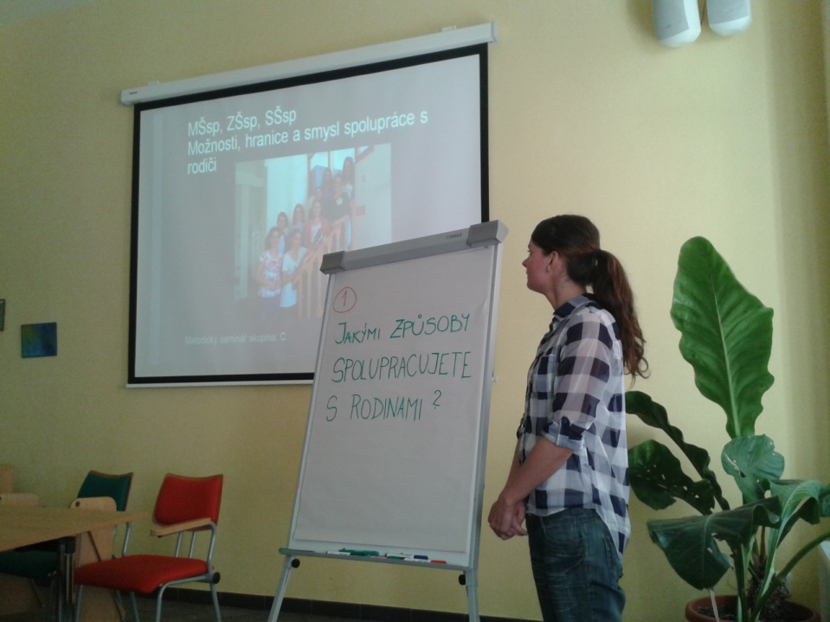
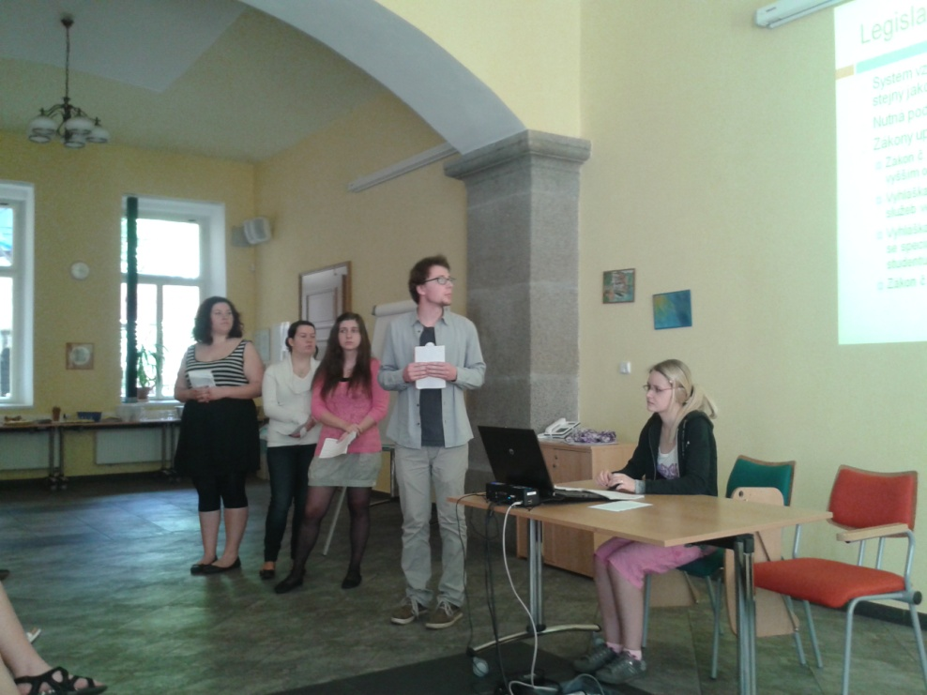
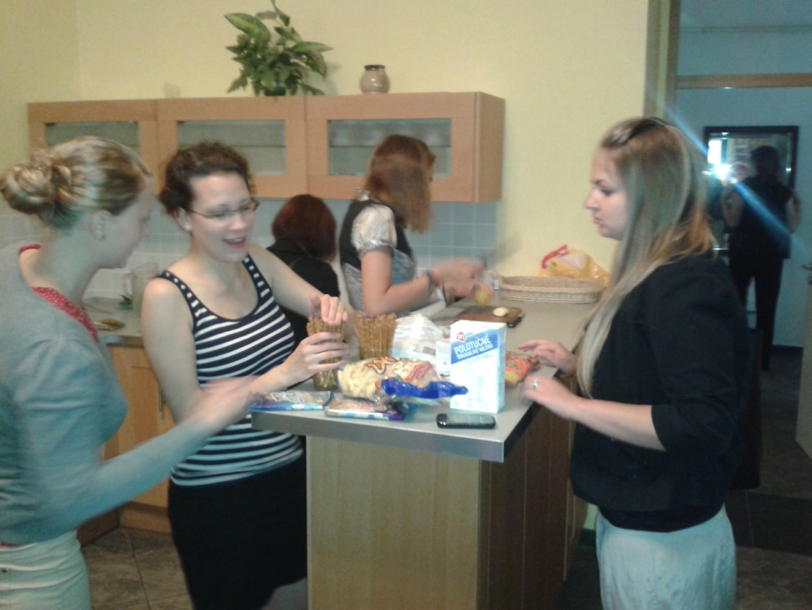

Slide 27
DĚKUJI ZA POZORNOST

